Slide 1

















Nieko bendro su Lietuvos prezidentu.
Tiesiog Aurimas Aleksandras arba Aurimas.
Python nuo 2013 .
aurimas13
aurimasaleksandras
aurimasnausedas
aurimasnausedas
aurimas.nausedas@gmail.com

Slide 2

Kas kas zoologijos sode?
Jūsų laikas spindėti!
Klausimai:
Jei galėtum būti bet koks pasaulio gyvūnas, koks Jūs būtumėte
ir kodėl?
Kas juokingiausia Jums kas nutiko per pastarąją savaitę?
Jei būtumėte superherojus, kokia būtų jūsų supergalia ir kodėl?
Koks keisčiausias jūsų kada nors išbandytas maistas ir
koks jis buvo?
Jei dabar galėtumėte teleportuotis į bet kurią pasaulio vietą,
kur ir kodėl?

Slide 3
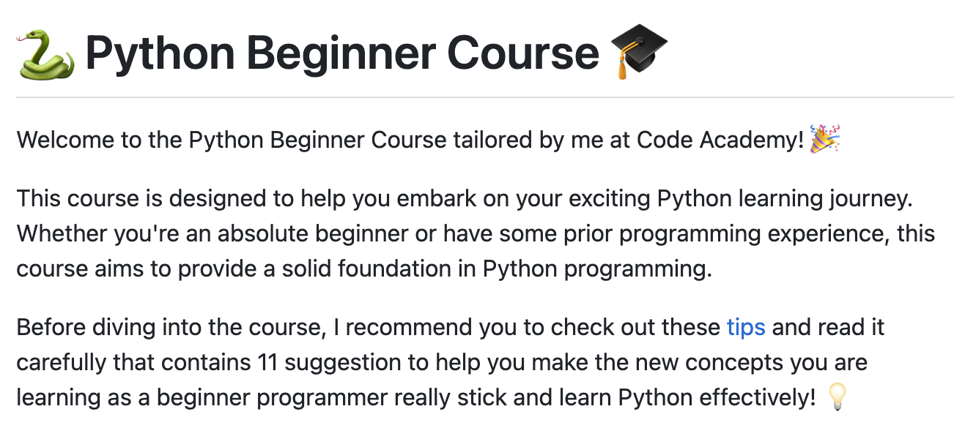

Pradžia
Kurso GitHub repozitorija kur bus talpinami uždaviniai/špargalkės/patarimai/papildoma medžiaga ir kitokios su kursu susijusios paskaitos atskirai nuo Teams paskaitų - https://github.com/aurimas13/Python-Beginner-Course
Prieš pasinerdami detaliau į Python paskaitos ir uždavinius
perskaitykite šituos patarimus, kuriuos rasite aukčiau pasidalintoje GitHub repozitorijoje, kad kuo greičiau pavyktų
išmokti Python kalbą -
https://github.com/aurimas13/Python-Beginner-Course/blob/main/Tips/happy_learning.md

Slide 4


1 paskaita. Kintamieji, if sąlyga
1 LYGIS
2023
Aurimas Aleksandras Nausėdas

Slide 5
1 paskaita. Kintamieji, if sąlyga
Šiandien išmoksite
01
Kokie yra kintamųjų tipai, jų sudarymo taisyklės
04
Priimti duomenis iš vartotojo konsolės
02
Veiksmai su simbolių eilutėmis (string)
05
Sąlygos sakinius
03
Konvertuoti skirtingus duomenų tipus
06
Kodo komentavimo taisyklės

Slide 6
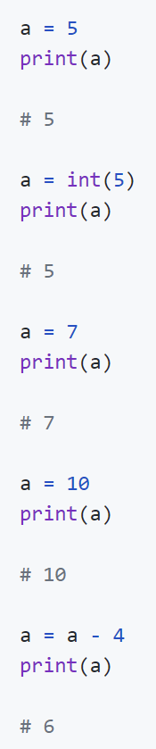
1 paskaita. Kintamieji, if sąlyga
Sveikieji skaičiai – Integer (int)
1

Slide 7
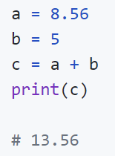
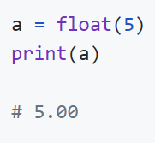
1 paskaita. Kintamieji, if sąlyga
Skaičiai su kableliu – float
2

Slide 8
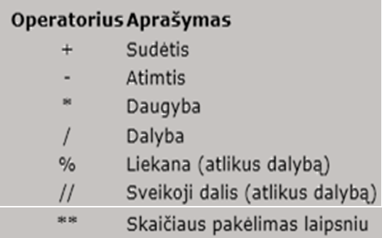
1 paskaita. Kintamieji, if sąlyga
Matematinių veiksmų operatoriai
3

Slide 9
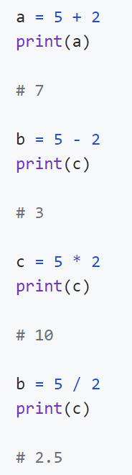
1 paskaita. Kintamieji, if sąlyga
Veiksmai su kintamaisiais
4

Slide 10
1 paskaita. Kintamieji, if sąlyga
Kintamųjų pavadinimų sudarymo taisyklės
Kintamųjų pavadinimai turi prasidėti raide arba pabraukimu, pvz:
_vardas
vardas
Likusioji kintamojo dalis gali būti sudaryta iš raidžių, skaičių ir pabraukimų:
pirmas1
antras_skaicius
_e5786
Pavadinimuose svarbios didžiosios ir mažosios raidės:
Vardas ir vardas būtų skirtingi kintamieji.
Kintamaisiais negali būti python raktiniai žodžiai:
'False', 'None', 'True', 'and', 'as', 'assert', 'async', 'await', 'break', 'class', 'continue', 'def', 'del', 'elif', 'else', 'except', 'finally', 'for', 'from', 'global', 'if', 'import', 'in', 'is', 'lambda', 'nonlocal', 'not', 'or', 'pass', 'raise', 'return', 'try', 'while', 'with', 'yield'
Python kalboje sudurtinius kintamųjų pavadinimus priimta sudarinėti taip:
first_block, vandens_temperatura
5

Slide 11
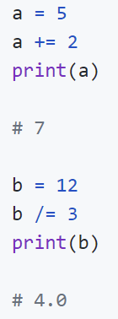
1 paskaita. Kintamieji, if sąlyga
Paprastesnis veiksmų atlikimas
6

Slide 12
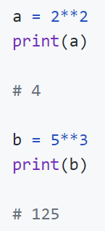
1 paskaita. Kintamieji, if sąlyga
Kėlimas laipsniu
7

Slide 13
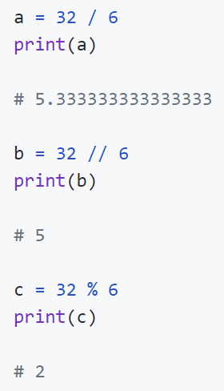
1 paskaita. Kintamieji, if sąlyga
Sveikojo skaičiaus ir liekanos paieška (div/mod)
8

Slide 14
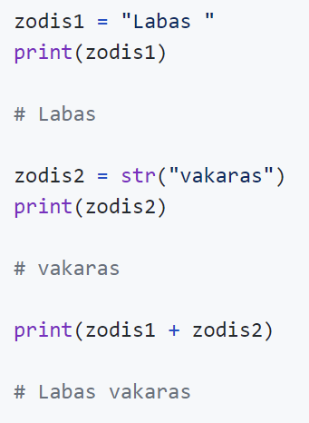
1 paskaita. Kintamieji, if sąlyga
Simbolių eilutės (String) tipas
9

Slide 15
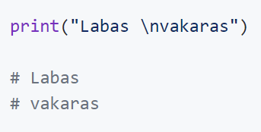
1 paskaita. Kintamieji, if sąlyga
Nauja eilutė
10

Slide 16
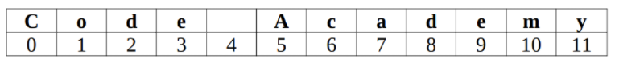
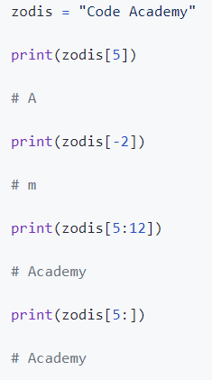
1 paskaita. Kintamieji, if sąlyga
Veiksmai su simbolių eilėmis (String) 1
11

Slide 17
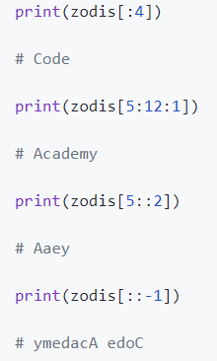
1 paskaita. Kintamieji, if sąlyga
Veiksmai su simbolių eilėmis (String) 2
12

Slide 18
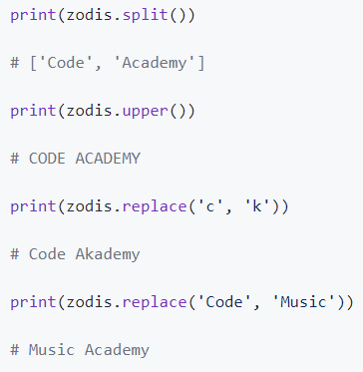
1 paskaita. Kintamieji, if sąlyga
Veiksmai su simbolių eilėmis (String) 3
13

Slide 19
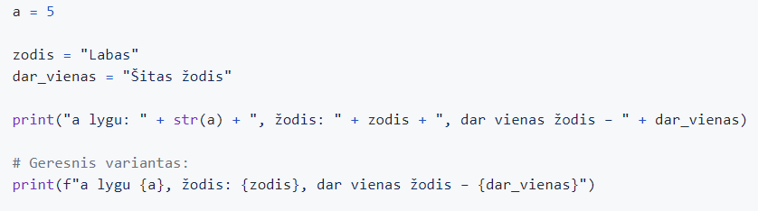
1 paskaita. Kintamieji, if sąlyga
Geras būdas formuoti stringus iš kintamųjų
14

Slide 20
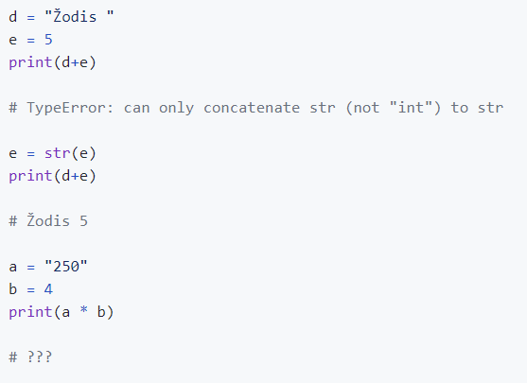
1 paskaita. Kintamieji, if sąlyga
Veiksmai su skirtingais tipais (konvertavimas)
15

Slide 21
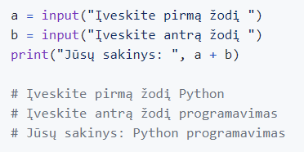
1 paskaita. Kintamieji, if sąlyga
String kintamųjų įvedimas ir išvedimas
16

Slide 22
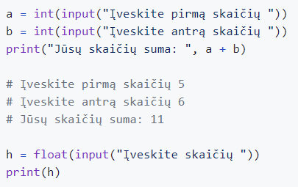
1 paskaita. Kintamieji, if sąlyga
Integer, float kintamųjų įvedimas ir išvedimas
17

Slide 23
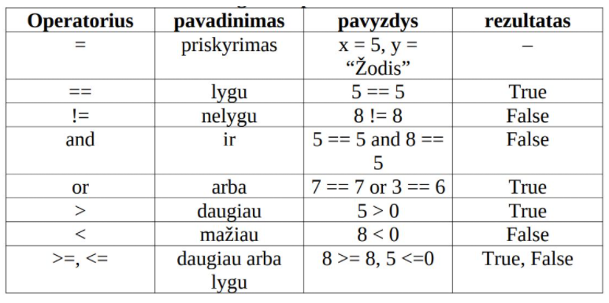
1 paskaita. Kintamieji, if sąlyga
Loginiai operatoriai
18

Slide 24
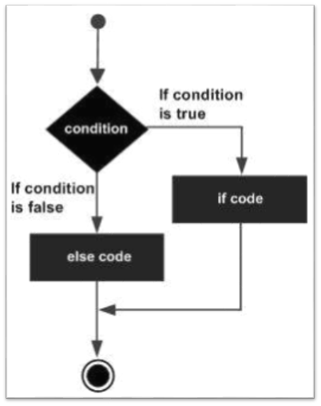
1 paskaita. Kintamieji, if sąlyga
IF sąlygos taikymas
19

Slide 25
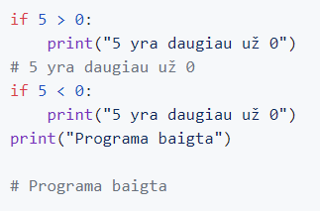
1 paskaita. Kintamieji, if sąlyga
Jeigu (IF) [sąlyga], tuomet [veiksmas]
20

Slide 26
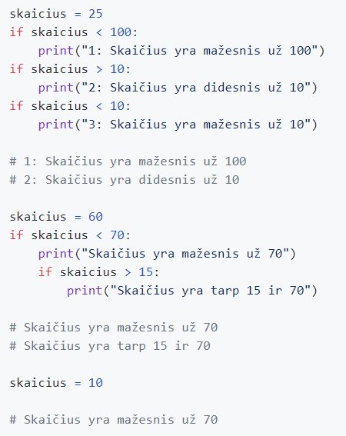
1 paskaita. Kintamieji, if sąlyga
Jeigu (IF) [sąlyga], tuomet [veiksmas]
21

Slide 27
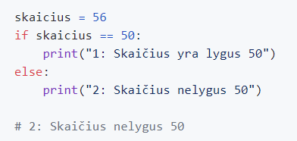
1 paskaita. Kintamieji, if sąlyga
Sąlyga ELSE (jei ne, tuomet)
22

Slide 28
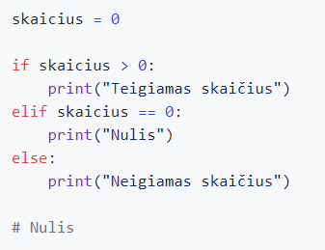
1 paskaita. Kintamieji, if sąlyga
Sąlyga ELIF (jei sąlyga netenkinama ir jei)
23

Slide 29
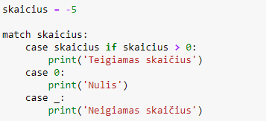
1 paskaita. Kintamieji, if sąlyga
Sąlyga match case (nuo Python 3.10 versijos)
24

Slide 30
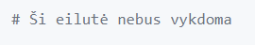
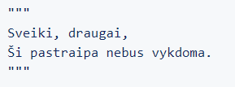
1 paskaita. Kintamieji, if sąlyga
Kodo komentavimas
Komentuota eilutė (PyCharm programoje – CTRL+/)
Komentuota pastraipa (Doctrings)
25

Slide 31
1 paskaita. Kintamieji, if sąlyga
Užduotis nr. 1
Parašyti programą, kuri:
Leistų įvesti skaičius a ir b (int arba float)
Išvestų į ekraną „a mažesnis už b“, jei taip yra
Išvestų į ekraną „a lygu b“, jei taip yra
Išvestų į ekraną „a didesnis už b“, jei taip yra
Patarimas: naudoti if, elif, else sąlygas
26

Slide 32
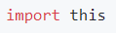
1 paskaita. Kintamieji, if sąlyga
Užduotis nr. 2
Parašyti programą, kuri su eilute "Zen of Python" darytų šiuos veiksmus:
Atspausdintų paskutinį antro žodžio simbolį
Atspausdintų pirmą trečio žodžio simbolį
Atspausdintų tik pirmą žodį
Atspausdintų tik paskutinį žodį
Atspausdintų visą frazę atbulai
Atskirtų žodžius ir juos atspausdintų
Žodį "Python" pakeistų į "Programming" ir atspausdintų naują sakinį
Patarimas: naudoti string karpymo įrankius, funkcijas split(), replace()
The Zen of Python:
27

Slide 33
1 paskaita. Kintamieji, if sąlyga
Užduotis nr. 3
Parašyti programą, kuri su eilute "Zen of Python" darytų šiuos veiksmus:
Atspausdintų paskutinį antro žodžio simbolį
Atspausdintų pirmą trečio žodžio simbolį
Atspausdintų tik pirmą žodį
Atspausdintų tik paskutinį žodį
Atspausdintų visą frazę atbulai
Atskirtų žodžius ir juos atspausdintų
Žodį "Python" pakeistų į "Programming" ir atspausdintų naują sakinį
Patarimas: naudoti string karpymo įrankius, funkcijas split(), replace()
28

Slide 34
1 paskaita. Kintamieji, if sąlyga
Užduotis nr. 4
Programoje išbandyti daugiau string funkcijų:
upper()
casefold()
capitalize()
count()
find()
ir t.t.
Visas jas galite rasti čia: https://www.w3schools.com/python/python_ref_string.asp
29

Slide 35
1 paskaita. Kintamieji, if sąlyga
Užduotis nr. 5
Parašyti programą, kuri:
Leistų įvesti pirmą skaičių
Leistų įvesti antrą skaičių
Paklaustų, kokį matematinį veiksmą reiktų atliktų
Atspausdintų rezultatą: pasirinktų skaičių suma, daugybą ar pan.
Patarimas: naudoti input(), if, print
30

Slide 36
1 paskaita. Kintamieji, if sąlyga
Namų darbas
Užbaigti klasėje nepadarytas užduotis
31

Slide 37
1 paskaita. Kintamieji, if sąlyga
Išspręsti paskaitos uždaviniai (įkelti kitą pirmadienį)
https://github.com/aurimas13/Python-Beginner-Course/tree/main/Programs
String functions
https://www.w3schools.com/python/python_ref_string.asp
Visos built in string funkcijos
Naudinga informacija

